Slide 1
Классификация медицинских изображений
Сравнение классических, свёрточных и transfer-learning моделей на рентгенах грудной клетки и дерматоскопических снимках (MedMNIST v2)
Dariga Abduali, Damir Assainov, Assanali Kurmangaliyev, Nurtore Onggarbay | Case Study, Artificial Intelligence | Astana IT University | 2026

Slide 2
Постановка проблемы
• Снимков становится больше, а радиологов и дерматологов не хватает: очереди, усталость, неравный доступ вне крупных городов.
• Пневмония: около 14% всех смертей детей до 5 лет (ВОЗ). Рентген грудной клетки — стандарт подтверждения.
• Меланома: излечима на ранней стадии и смертельна на поздней. Дерматоскопия требует опыта.
• Казахстан: большая территория и малая плотность населения, специалисты сосредоточены в Астане, Алматы и областных центрах; телемедицина создаёт канал для ИИ-поддержки.
• Цель: оценить, насколько надёжно современные модели решают эти задачи и где они ошибаются.
2

Slide 3
Исследовательские вопросы
• RQ1. Насколько CNN лучше классического ML-бейзлайна на пикселях?
• RQ2. Помогает ли ImageNet transfer learning на малых медицинских датасетах?
• RQ3. Как дисбаланс классов влияет на качество и какие классы самые сложные?
• RQ4. Откалиброваны ли вероятности и как выбирать порог решения для скрининга?
• RQ5. На какие области изображения смотрит модель и чем это грозит при внедрении?
3

Slide 4
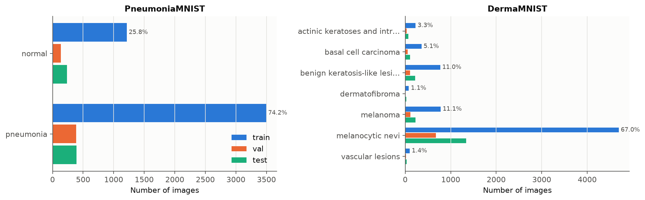
Данные: MedMNIST v2 (64×64, официальные сплиты)
Датасет | Модальность | Задача | Train / Val / Test
PneumoniaMNIST | Рентген грудной клетки у детей | 2 класса | 4708 / 524 / 624
DermaMNIST (HAM10000) | Дерматоскопия | 7 классов | 7007 / 1003 / 2005
4
Notes:
Оба датасета несбалансированы: в DermaMNIST 67% — невусы.

Slide 5
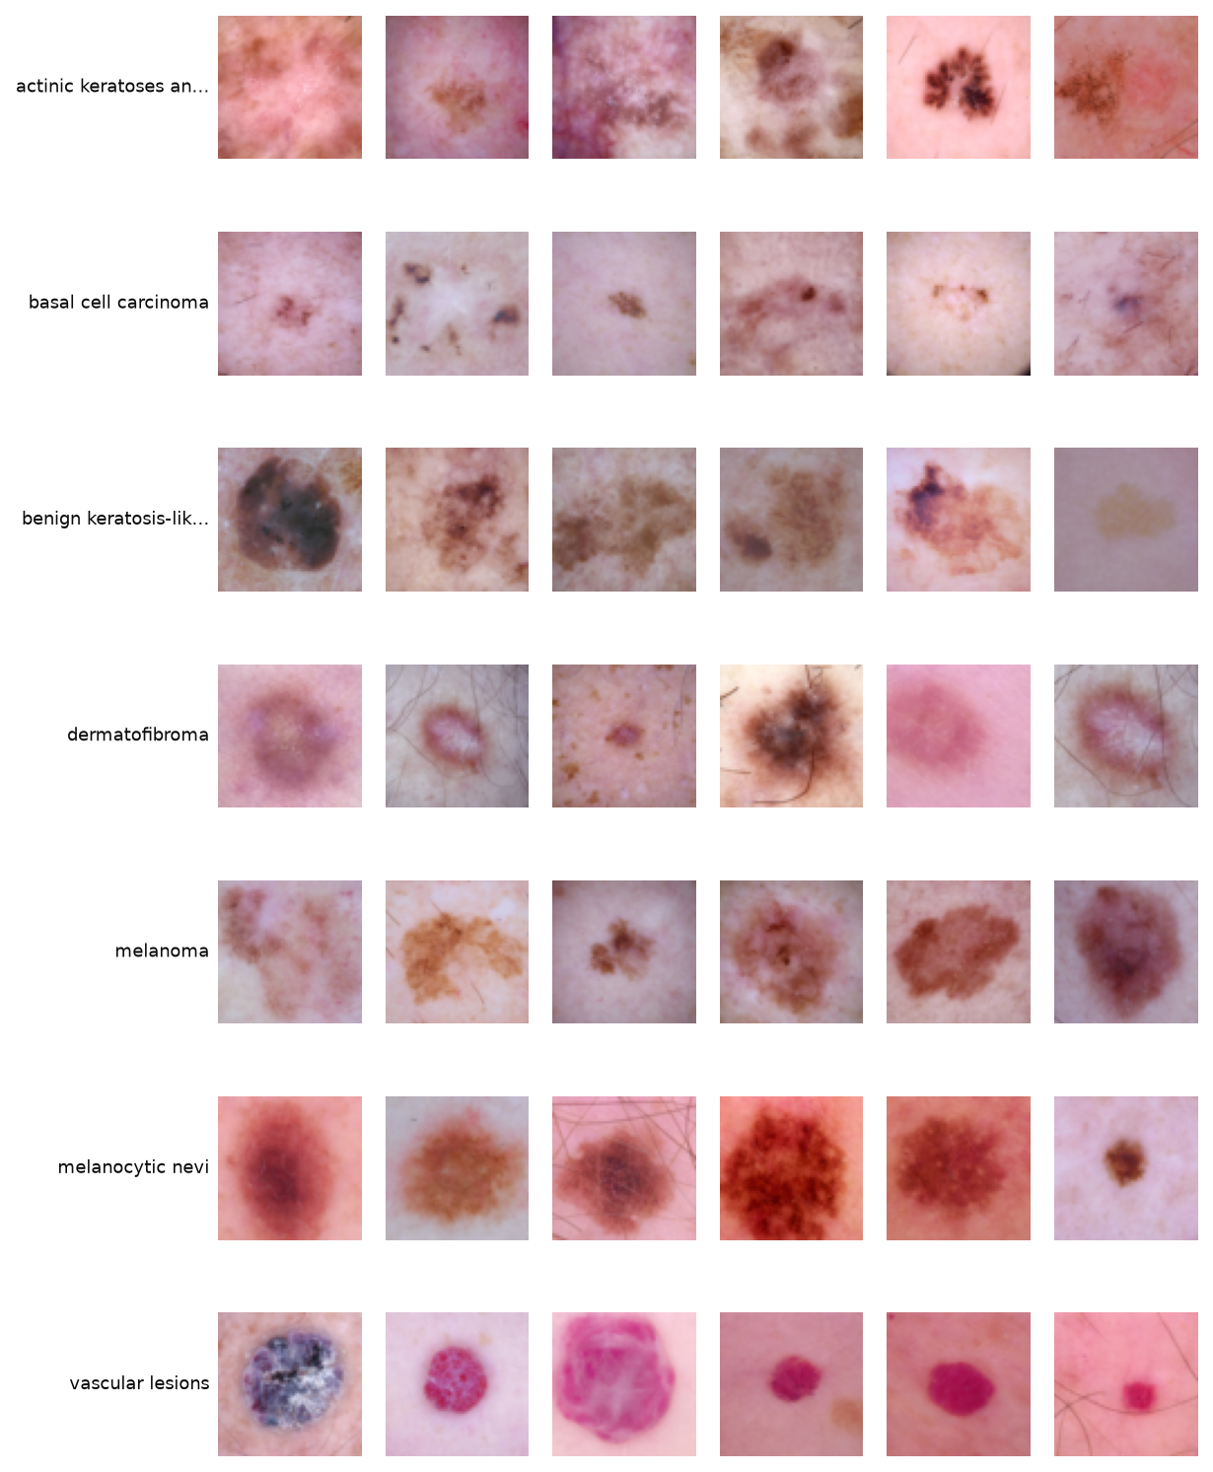
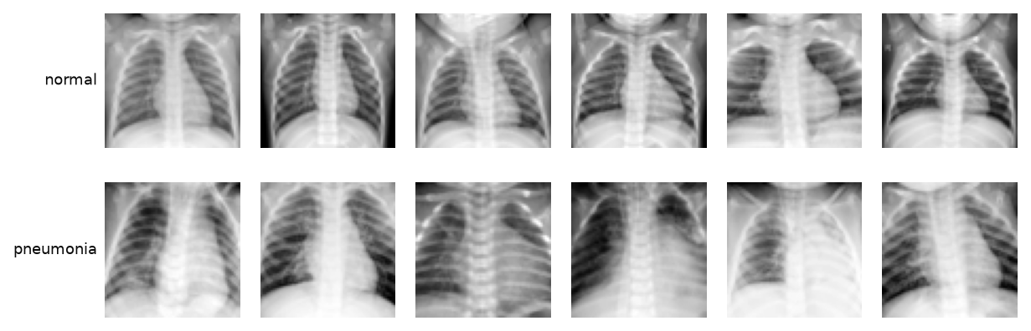
Примеры изображений
PneumoniaMNIST: норма / пневмония
5

Slide 6
Методология: три модели, единый протокол
Модель | Описание
PCA + LogReg | Стандартизованные пиксели → PCA (200 комп.) → логистическая регрессия
Simple CNN | 4 свёрточных блока (32-64-128-256), GAP, dropout; обучена с нуля (1,2 М парам.)
ResNet-18 (TL) | Претрейн на ImageNet, дообучение всех слоёв; вход 128 px (11,2 М парам.)
• Loss: cross-entropy + label smoothing 0,05 + веса классов 1/√частоты. AdamW, one-cycle LR, AMP.
• Выбор чекпоинта по val AUC, тест используется один раз. Seed 42, GPU NVIDIA H200.
• Аугментация: аффинные сдвиги, яркость/контраст; флипы только для кожи (у рентгена нельзя).
• Метрики: AUC + 95% bootstrap CI, balanced accuracy, sens/spec, ECE, Grad-CAM.
6

Slide 7
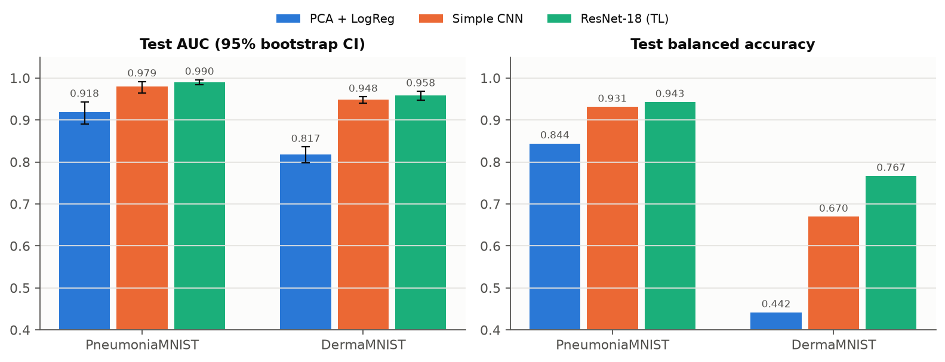
Результат 1: ResNet-18 лучше на обеих задачах
Датасет: модель | AUC [95% CI] | Accuracy | Bal. acc. | ECE
Pneumonia: PCA + LogReg | 0.918 [0.890–0.943] | 0.877 | 0.844 | 0.095
Pneumonia: Simple CNN | 0.979 [0.964–0.992] | 0.947 | 0.931 | 0.020
Pneumonia: ResNet-18 (TL) | 0.990 [0.984–0.996] | 0.955 | 0.943 | 0.015
Derma: PCA + LogReg | 0.817 [0.798–0.836] | 0.526 | 0.442 | 0.148
Derma: Simple CNN | 0.948 [0.940–0.955] | 0.755 | 0.670 | 0.086
Derma: ResNet-18 (TL) | 0.958 [0.947–0.968] | 0.838 | 0.767 | 0.075
CNN vs базовая модель: ΔAUC = +0.14 на DermaMNIST. Transfer learning: balanced accuracy 67.0% → 76.7%.
7

Slide 8
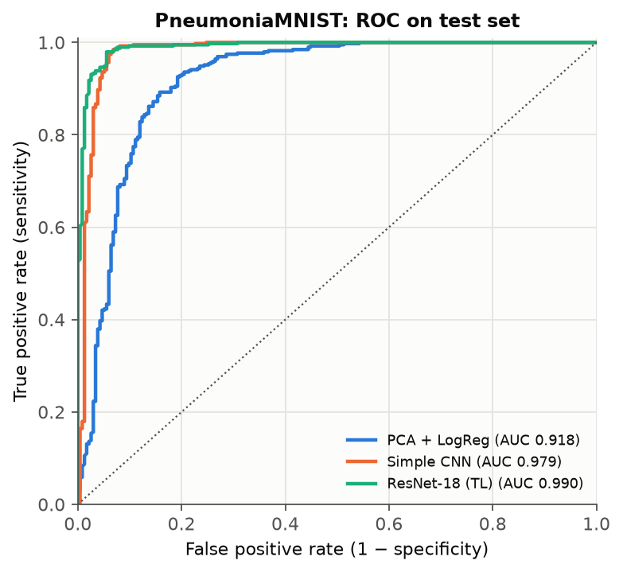
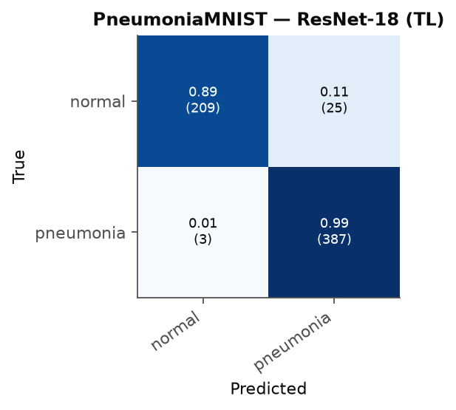
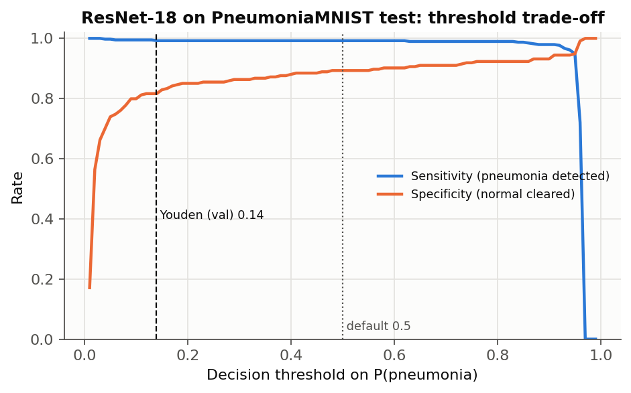
Результат 2: пневмония, отличный скрининг
• AUC 0.990, sensitivity 99.2%, NPV 98.6%: пропущено только 3 из 390 случаев.
• Specificity 89.3%: 25 ложных тревог из 234 здоровых. Для скрининга асимметрия правильная.
• Порог, подобранный на val (0.14), не перенёсся на тест: specificity 89.3% → 81.6%.
• Причина: сдвиг распределения между val и test. Порог нужно выбирать на данных целевой клиники.
8

Slide 9
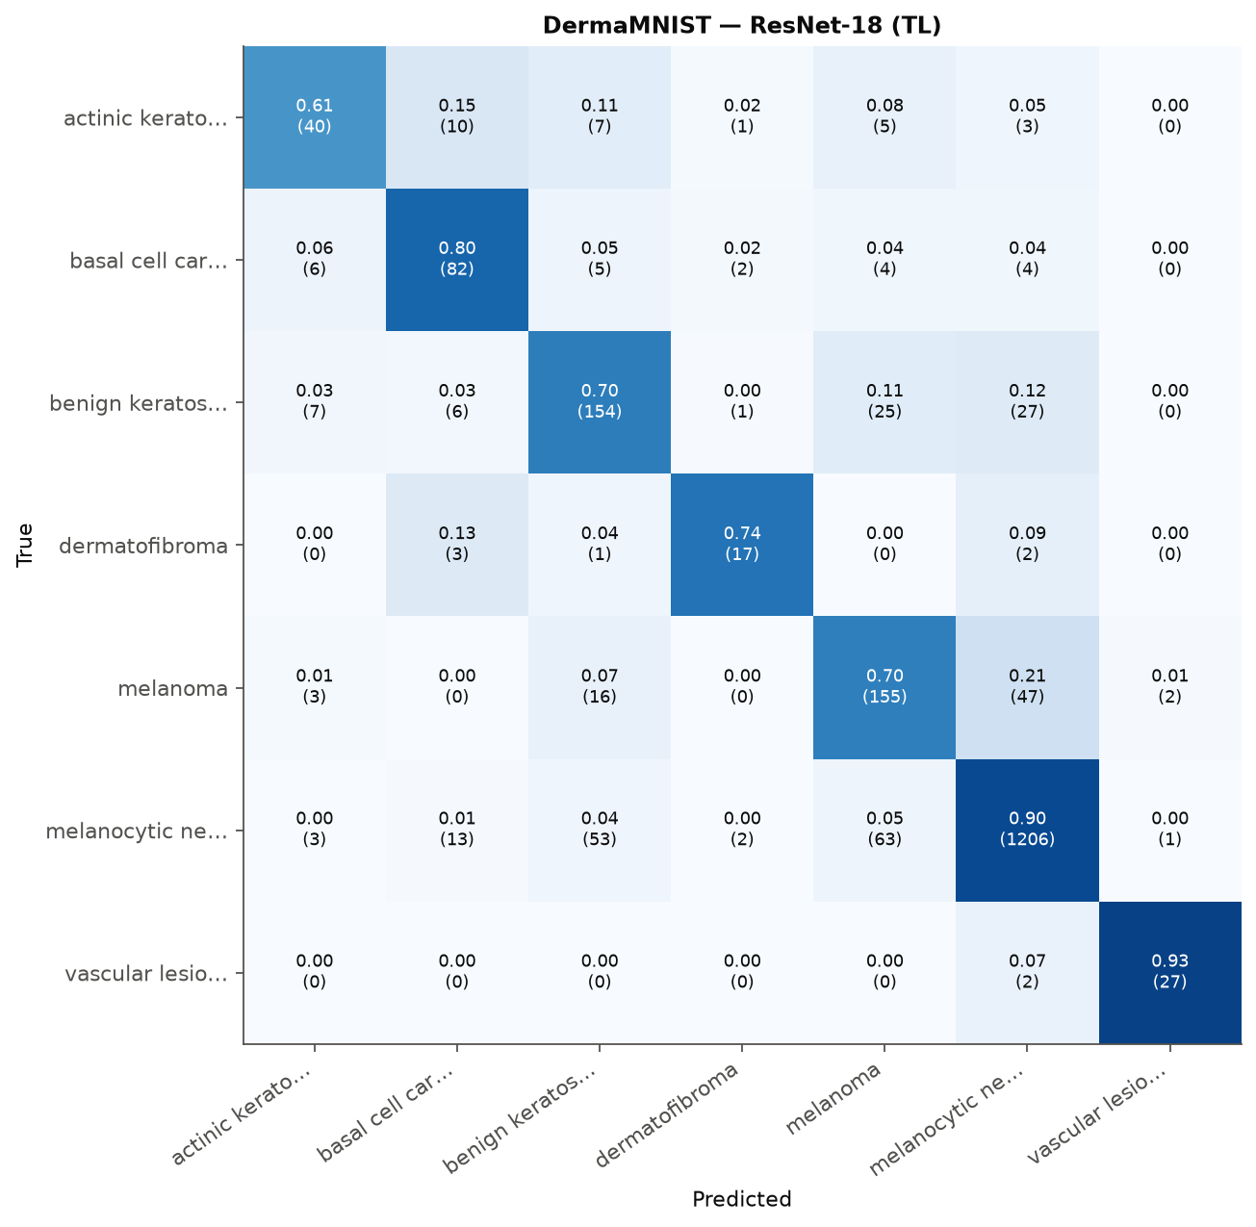
Результат 3: дерматоскопия, дисбаланс классов
• Macro AUC 0.958, accuracy 83.8%, но balanced accuracy только 76.7%.
• Злокачественные (AKIEC+BCC+MEL) vs доброкачественные: AUC 0.942, sensitivity 77.8%.
• 47 из 223 меланом (21%) классифицированы как безвредные невусы.
• Recall падает с редкостью класса; исключение: VASC (характерный цвет).
9

Slide 10
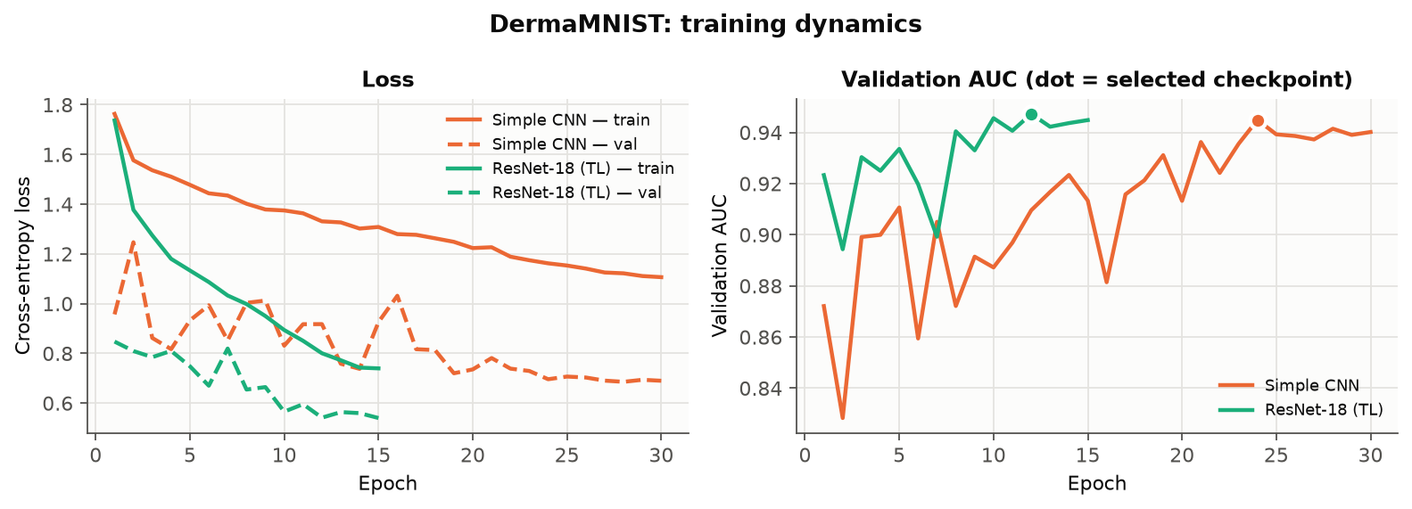
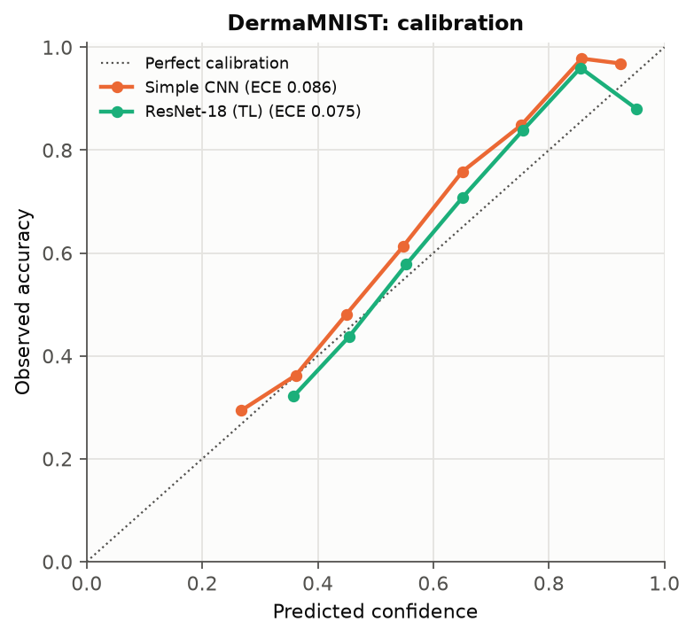
Динамика обучения и калибровка
• ResNet-18 сходится за ~12 эпох, CNN с нуля — за ~24.
• ECE ≤ 0,09: модели скорее недоуверены (label smoothing и веса классов), а не переуверены. Лечится temperature scaling.
10

Slide 11
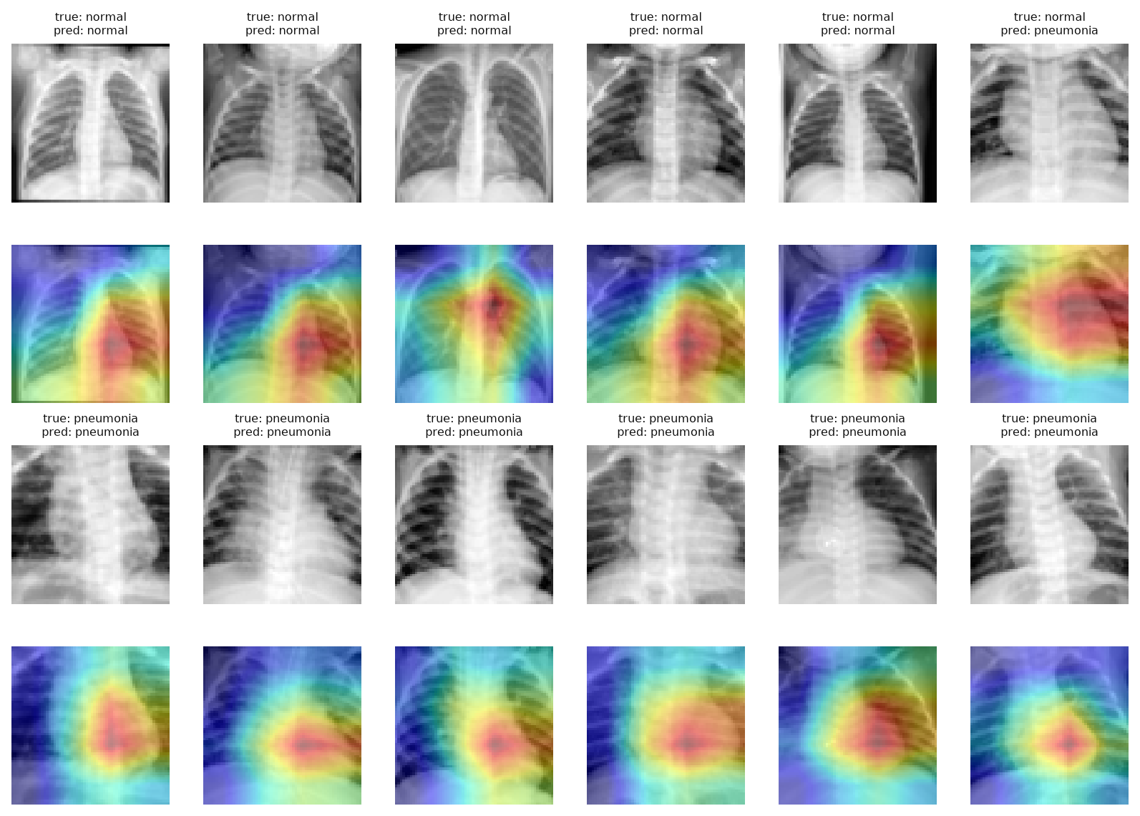
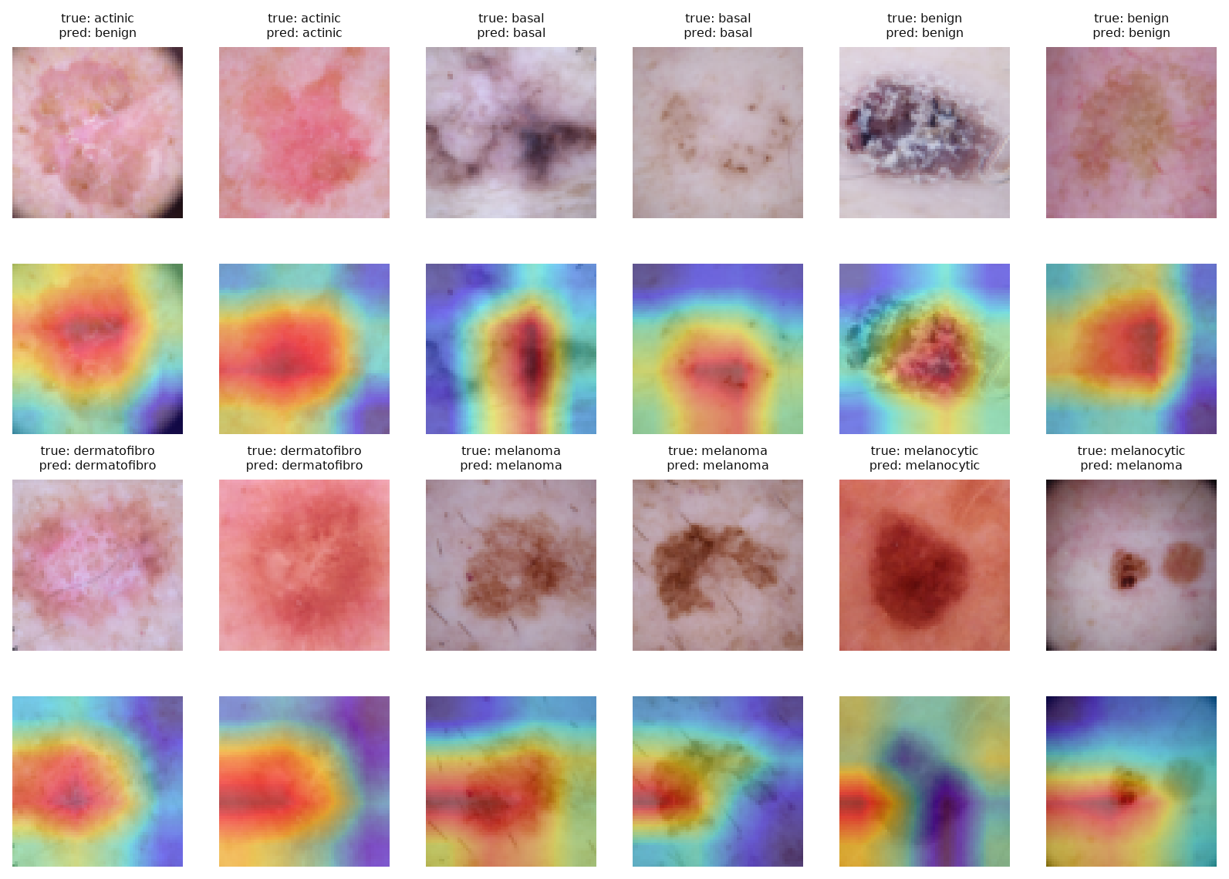
Объяснимость (Grad-CAM): тревожные сигналы
Рентген: внимание часто на сердце и средостении, а не на лёгких. Кожа: у части меланом и невусов акцент на краю кадра, а не на очаге. Это признаки shortcut learning, нужна внешняя валидация.
11

Slide 12
Сравнение с опубликованными бейзлайнами MedMNIST v2
Метод | Разрешение | Pneumonia AUC / ACC | Derma AUC / ACC
ResNet-18 (Yang et al., 2023) | 28 | 0,944 / 0,854 | 0,917 / 0,735
ResNet-18 (Yang et al., 2023) | 224 | 0,956 / 0,864 | 0,920 / 0,754
Google AutoML Vision (Yang et al., 2023) | 28 | 0,991 / 0,946 | 0,914 / 0,768
ResNet-18 (TL), наша работа | 64 | 0.990 / 0.955 | 0.958 / 0.838
Результат выше ResNet-бейзлайнов статьи; сравнение ориентировочное: другие рецепты обучения и один seed.
12

Slide 13
Ответы на исследовательские вопросы
• RQ1: CNN значительно лучше: ΔAUC +0.07 (рентген) и +0.14 (кожа).
• RQ2: претрейн улучшил все метрики, особенно на несбалансированной задаче, и вдвое ускорил сходимость.
• RQ3: дисбаланс главное ограничение; accuracy завышает качество, редкие злокачественные классы страдают.
• RQ4: калибровка приемлема, но порог не переносится между источниками данных.
• RQ5: внимание на рентгене диффузное; высокая точность на одноцентровом бенчмарке не доказывает корректность рассуждений.
13

Slide 14
Рекомендации
Краткосрочно (0–12 мес.)
Долгосрочно (1–5 лет)
• Transfer learning по умолчанию; отчёт по balanced acc., sens/spec, CI
• Порог выбирать под цель (sens ≥ 95%) на выборке целевой клиники
• Калибровка (temperature scaling), иерархический выход «злокач./доброкач.»
• Разрешение 224 px, более сильные модели, регулярная проверка Grad-CAM
• Многоцентровой казахстанский датасет с разметкой несколькими экспертами
• Внешняя и проспективная валидация: silent mode → reader study
• ИИ как инструмент triage и second reader, решение за врачом
• Сертификация ПО как медизделия (по аналогии с EU AI Act), мониторинг дрейфа
• PACS, GPU в регионах, обучение врачей
14

Slide 15
Заключение
• ResNet-18 с претрейном: AUC 0.990 (пневмония) и 0.958 (7 классов кожи).
• Ограничения: низкое разрешение, один центр, один seed, ретроспективная оценка.
• Высокий AUC соседствует с 21% пропущенных меланом, нестабильным порогом и сомнительным вниманием модели.
• Безопасное внедрение зависит не столько от роста точности, сколько от локальных данных, выбора порога, калибровки, внешней валидации и контроля врача.
• Код и статья: воспроизводимы (`run_experiments.py`, `build_report.py`).
15

